Slide 1
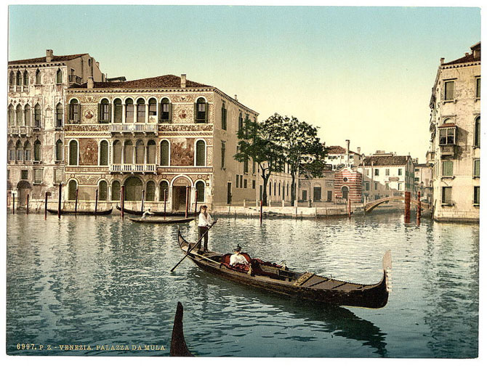
Література та мистецтво XIX століття

Slide 2
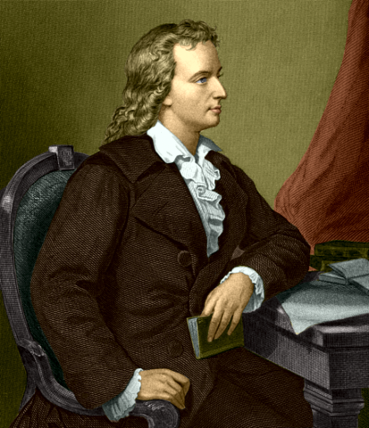
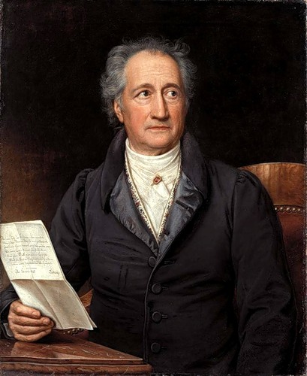
Класицизм
Мистецтво класицизму епохи буржуазної революції було строго раціоналістично, тобто вимагало повного логічного відповідності всіх елементів художньої форми гранично ясно вираженого задуму. Характерною для класицизму рисою була непорушність певних естетичних норм. Вони грунтувалися на чітко помітних уявленнях про високе і низьке, прекрасне і потворне. При цьому рішуче виключалося змішання різнорідних елементів, таких, наприклад, як трагічне і комічне, пафос і жарт, значні - історичні чи міфологічні - і незначні, тобто особисті, приватні події та проблеми. У всіх областях художньої творчості класицистів переважали сюжети, в яких втілювалася ідея про необхідність підпорядкування приватних, індивідуальних інтересів окремих осіб інтересам держави, суспільства, політичного або релігійного руху.
Одним з найбільш значних ідейно-художніх досягнень цього часу була творчість великих німецьких поетів і мислителів - Гете і Шиллера і, зокрема, ті їхні твори, які пов'язані з періодом «веймарського класицизму». У цих творах на відміну від революційного республіканського класицизму більше позначалася орієнтація на естетичний ідеал античності, ніж на її суспільно-громадянські ідеали.
При всій різноманітності варіантів класицистичного мистецтва в ньому було багато спільного. І революційний класицизм якобінців, і філософсько-гуманістичний класицизм Гете, Шиллера, Віланда, і консервативний класицизм наполеонівської імперії, і дуже різноманітний - то прогресивно-патріотичний, то реакційно-великодержавний - класицизм в Росії були суперечливими породженнями однієї і тієї ж історичної епохи.

Slide 3
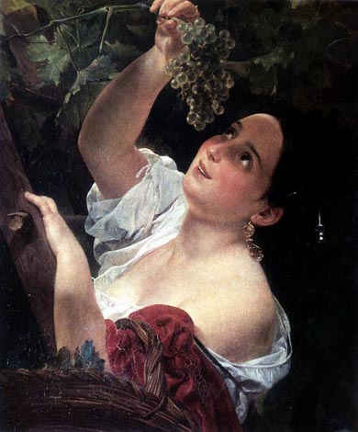
Романтизм
Майже одночасно з новим класицизмом виник і розвивався новий напрямок мистецтва - романтизм.
Основними рисами романтичного мистецтва стали насамперед: відраза до буржуазної дійсності, рішуча відмова від раціоналістичних принципів буржуазного Просвітництва і класицизму у всіх його проявах, недовіра до того культу розуму, який був характерний для просвітителів і успадкований від них письменниками нового класицизму.
Сюжетами для романтичних творів найчастіше обиралися виняткові події, що розгортаються в надзвичайній обстановці. Романтичні герої діяли в умовах фантастично перетвореного середньовіччя, в країнах, мало порушених буржуазної цивілізацією (Греція, Італія, Іспанія), або в екзотичних заморських краях.«Незвичайні герої у незвичайних обставинах" - так, мабуть, можна коротко сформулювати основний принцип романтичного мистецтва.
Духом революційної романтики пронизані вірші Байрона і Шеллі, юнацькі твори Пушкіна і Лермонтова, творчість Міцкевича і Шамиссо, рання поезія Гейне, вірші, драми і романи Гюго, полотна молодого Делакруа і старого Гойї.

Slide 4
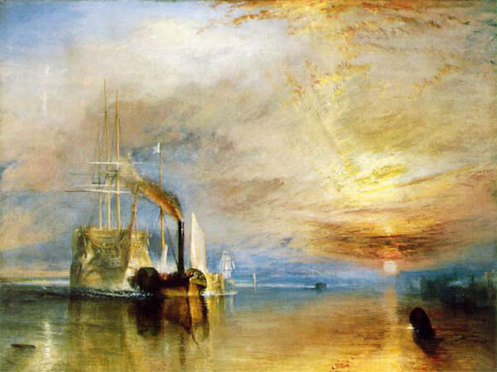
Живопис

Slide 5
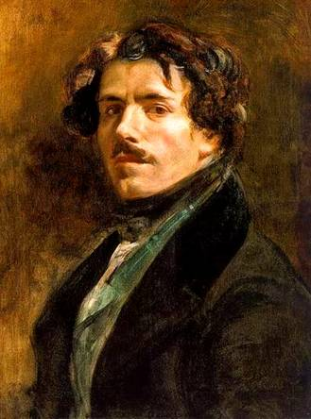
Эжен Делакруа
Ежен Делакруа народився в передмісті Парижа 26 квітня 1798. Офіційно його батьком вважався Шарль Делакруа
Першою картиною Делакруа стала - «Тури Данте» (1822), виставленої їм у Салоні.Втім, особливого шуму вона не викликала. Справжній успіх спіткав Делакруа через два роки, коли в 1824 році, він показав у Салоні свою «Різанину на Хіосі», що описує жахи недавньої війни Греції за незалежність. Бодлер назвав це полотно «моторошним гімном року і стражданню». Багато критики також звинуватили Делакруа в надмірному натуралізмі. Проте, головна мета була досягнута: молодий художник заявив про себе.
Наступна робота, виставлена ​​в Салоні, називалася «Смерть Сарданапала».Сюжет картини, Делакруа запозичив у Байрона. . Останню велику картину, яку можна віднести до першого періоду творчості Делакруа, художник присвятив сучасності.
У липні 1830 Париж повстав проти монархії Бурбонів. Делакруа симпатизував повстанцям, і це знайшло відображення в його «Свободі, що веде народ» (у нас цей твір відомо, також під назвою «Свобода на барикадах»). Виставлене в Салоні 1831года, полотно викликало бурхливе схвалення публіки. Новий уряд купило картину, але при цьому негайно розпорядилося зняти її, занадто вже небезпечним здавався її пафос.
У 1850-і роки його визнання стало незаперечним. . Остання картина Делакруа, виставлена ​​в Салоні 1859 року, і закінчені в 1861 фрески для церкви Сен-Сюльпіс залишилися практично непоміченими.

Slide 6
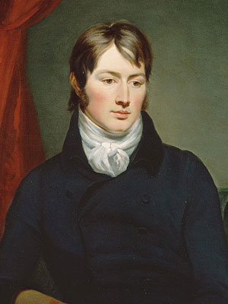
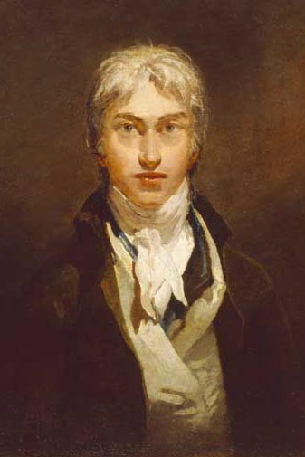
Джон Констебль
Джозеф тернер
Народився 11 червня 1776 в Іст-Бергхолте (графство Суффолк). У 1799 вступив до Королівської Академії мистецтв, в 1829 був обраний члени Академії. Пізніше визнання творчості художника було частково обумовлено його принципово нової, не відповідала нормам академічного мистецтва трактуванням природи. Новизна пейзажів Констебла стала результатом його глибокого наукового інтересу до ефектів відбитого світла, які він скрупульозно вивчав. Фізик Майкл Фарадей і хімік Джордж Філд захоплювалися роботами художника. У першому варіанті картини Телега длясена (Лондон, музей Вікторії і Альберта) Констебл завдяки тонкому вмінню розпізнавати колірні і світлові нюанси передав незліченні градації тону і відтінки кольору. Однак в іншому варіанті тієї ж картини (1821, Лондон, Національна галерея) він, передбачаючи критику на адресу свого незвичайного мальовничого стилю, замінив свіжість «першого враження» (за його власним висловом) більше стриманою, без малого монохромної колірної гамою, що призвело до втрати відчуття сиюминутности і мінливості. Відкриття Констебла, близькі пошукам натуралістів 19 ст.
Вільям Тернер народився в кінці квітня - початку травня 1775 р. в лондонському районі Ковент-Гарден. У 1801 році він виставив в академії картину «Море у Бріджуотера», яка мала гучний успіх, а художник Бенджамін Вест навіть порівняв Тернера з Рембрандтом.
На початок XIX століття у своїх акварелях він досягає сили і виразності, зазвичай властивої живопису маслом. Відкидаючи зайву деталізацію, він створював новий тип пейзажу, за допомогою якого художник розкривав свої спогади і переживання. У свої картини Тернер вводив зображення людей в сценах прогулянок, пікніків, польових робіт. Уважно і з любов'ю зображуючи людини, художник підкреслював недосконалість його природи, його безсилля перед величезним навколишнім світом іноді спокійним, іноді грізним, але завжди равнодушним.Особливу популярність завоював завдяки картинам, присвяченим Наполеонівським війнам («Трафальгарська битва», «Поле Ватерлоо»).
У 1819 році Тернер вперше відвідав Італію. Він побував в Турині, Мілані, Римі, Венеції, Неаполі. Після подорожі до Італії його живопис став яскравішим, палітра інтенсивної з переважанням основних кольорів. Особливе місце в творчості художника зайняла венеціанська тема.

Slide 7
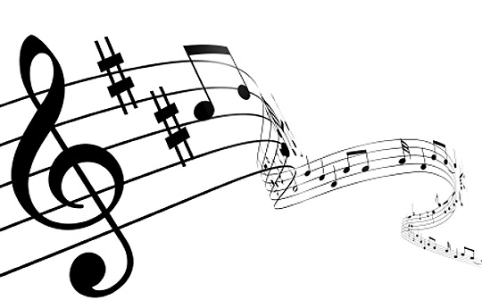
Музичне мистецтво

Slide 8
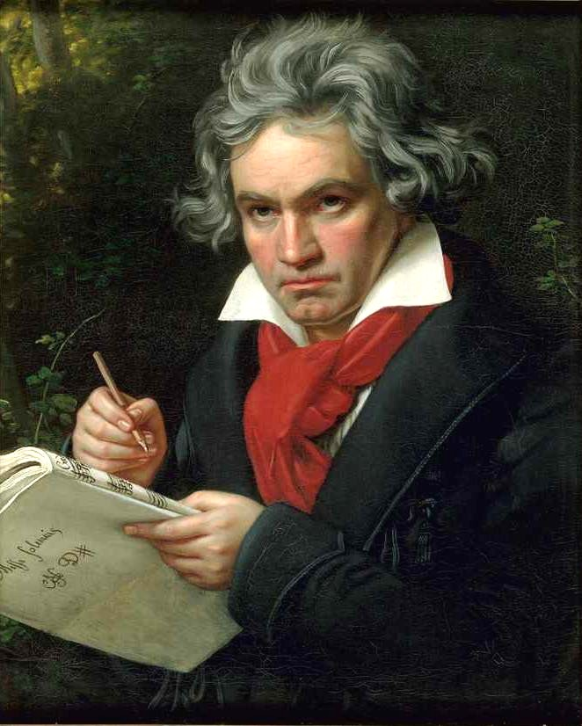
Людвіг ван Бетховен (1770-1827)
Много лет прошло с тех пор, как родился великий немецкий композитор Людвиг ван Бетховен. Могучий расцвет бетховенского гения совпал с началом XIX столетия.
В творчестве Бетховена классическая музыка достигла своей вершины. И не только потому, что Бетховен сумел воспринять все лучшее из того, что уже было достигнуто. Современник событий французской революции конца XVIII века, провозгласившей свободу, равенство и братство людей, Бетховен сумел показать в своей музыке, что творцом этих преобразований является народ.
ОСНОВНЫЕ ПРОИЗВЕДЕНИЯ
9 симфоний
11 увертюр
5 концертов для фортепиано с оркестром
Концерт для скрипки с оркестром
16 струнных квартетов
6 трио для струнных, духовых и смешанных составов
6 юношеских сонат для фортепиано
32 сонаты для фортепиано (сочинены в Вене)
10 сонат для скрипки и фортепиано
5 сонат для виолончели и фортепиано
32 вариации (до минор)
Багатели, рондо, экосезы, менуэты и другие пьесы для фортепиано (около 60)
Опера Фиделио
Торжественная месса
Обработки народных песен

Slide 9
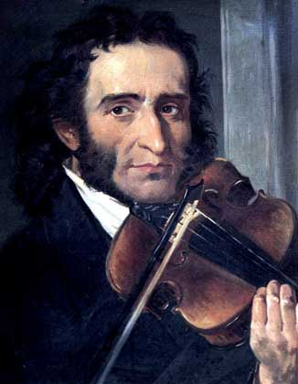
Нікколо Паганіні
Народився 27 жовтня 1782 року в Генуї. Одинадцятирічним хлопчиком Паганіні вперше виступив привселюдно в Генуї. В 1797, після короткого періоду занять у місті Парма з А.Роллою, зробив своє перше концертне турне по Ломбардії. Своєрідність манери гри, ні з чим не порівнянна легкість володіння інструментом незабаром принесли йому популярність у масштабах всієї Італії. З 1828 по 1834 він дав сотні концертів у найбільших містах Європи, заявивши про себе як про найдивнішого віртуоза цілої епохи.Паганіні грав у Німеччині, Франції, Австрії, Англії. В Німеччині він купив собі титул барона, яким в Німеччині торгували декілька десятиліть. Віртуоз-музикант добре знався на музичних інструментах. Він мав колекцію скрипок стародавніх майстрів Італії, серед яких були витвори Аматі, Гварнері, Антоніо Страдіварі, Карло Бергонці. Особливо виділяв Паганіні скрипку роботи Гварнері, яку по заповіту отримало рідне місто музиканта - Генуя. Уславлений інструмент хтось влучно назвав «Удова Паганіні».По заповіту музиканта «Удова Паганіні» передана у власність міста Генуя.

Slide 10
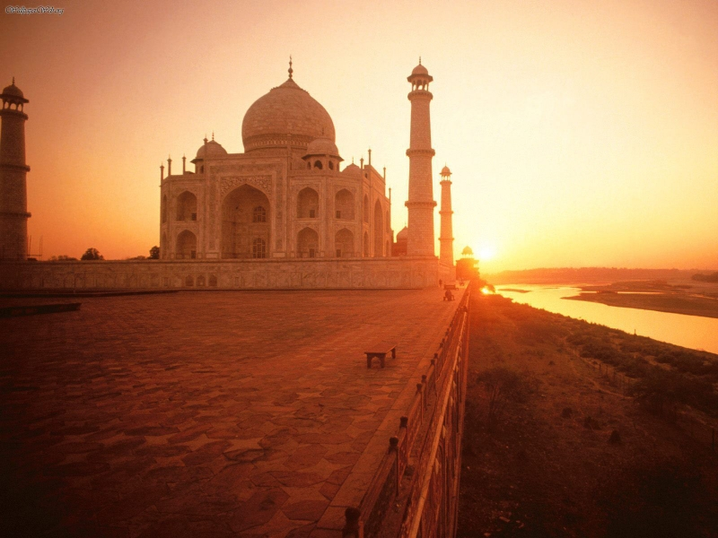
Архітектура

Slide 11
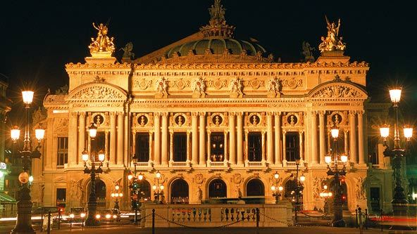
Архітектори другої половини XIX ст. широко використовували форми різноманітних стилів минулого - від романського до класицизму,іноді дивовижним чином поєднуючи їх.Такий спосіб побудови архітектурних споруд дістав назву "еклектизм". Його особливостями були прагнення максисальної святковості громадських будівель,перевага над класичними будівельними матеріалами їх імітацій, панування багатих ліпних прикрас.Прикладом електизму є зведення в 1861-1874рр.Шарлем Граньє будівля Опери в Парижі.Важливе значення здобули нові будівельні матеріали - залізо та скло.Залізний каркас будівель,широкі скляні вікна та стіни створювали новий образ архітетури століття промислової революції.

